Slide 1
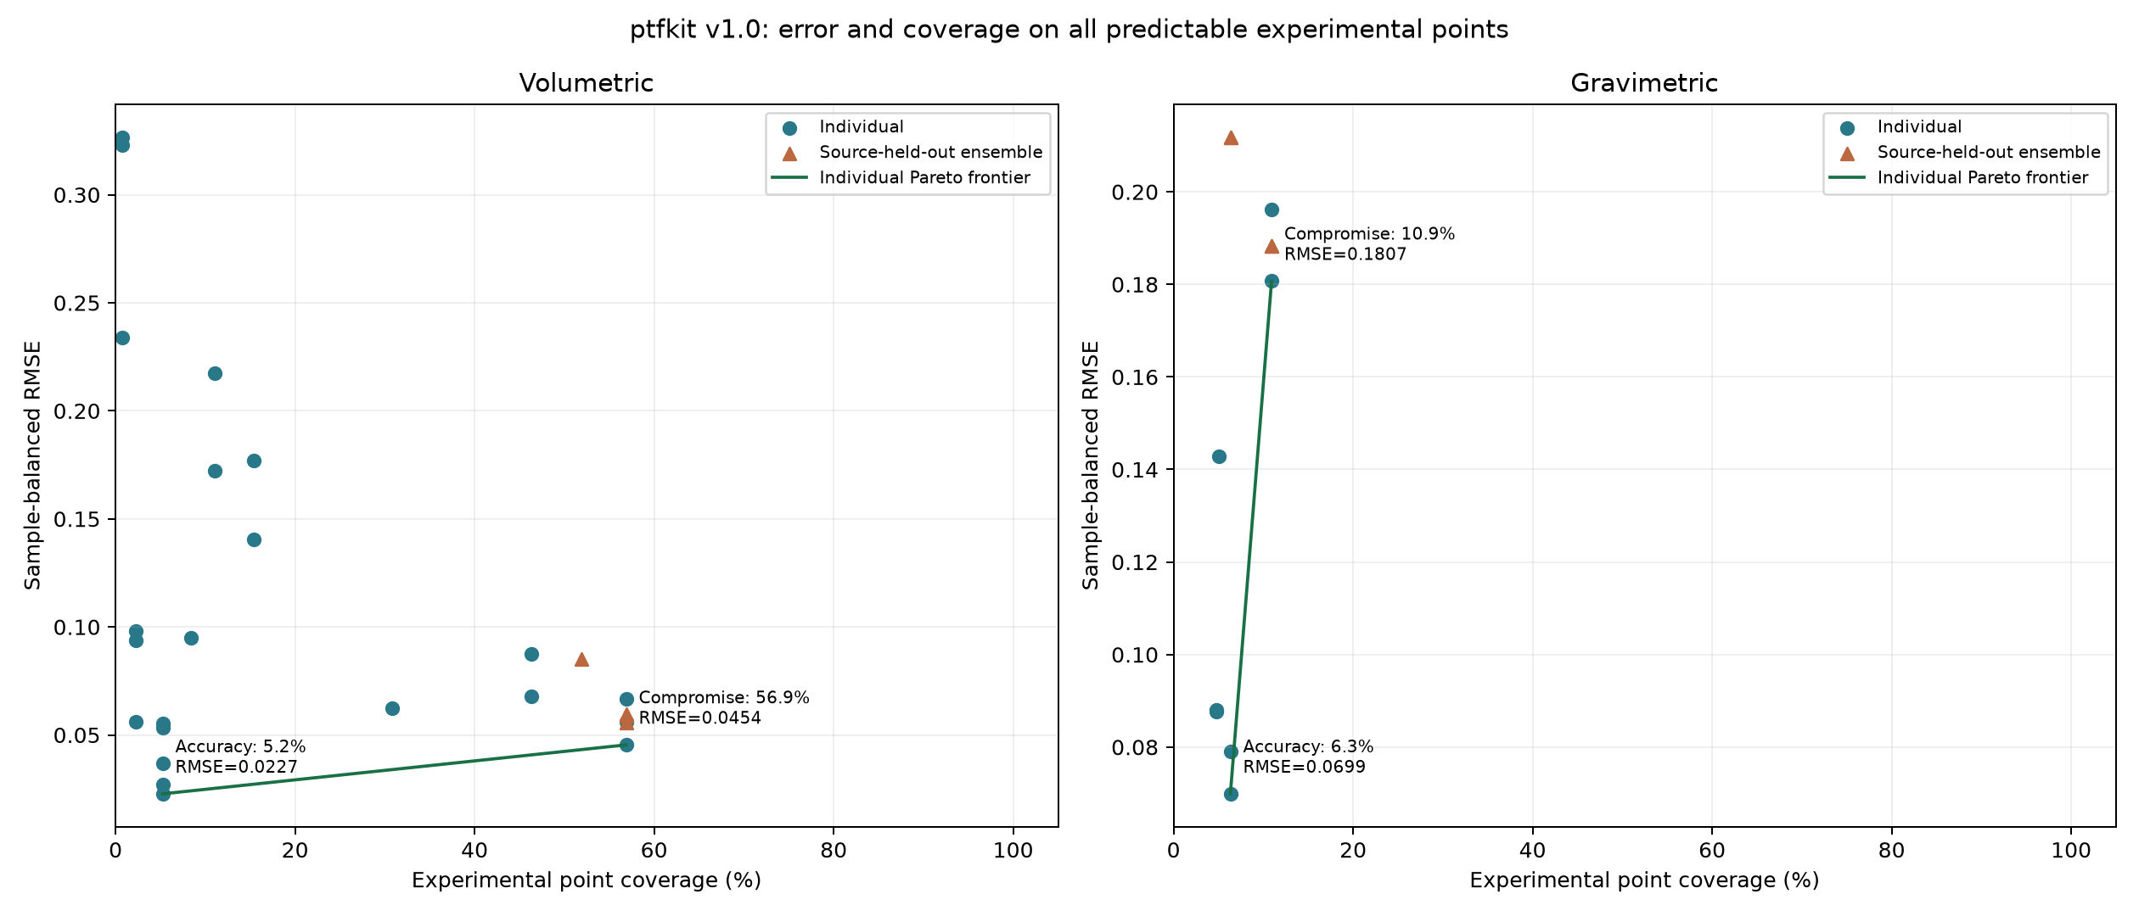
ptfkit v1.0: ошибка и покрытие экспериментальных ОГХ
Объёмная ОГХ
Минимальная ошибка: calc_ptf_cosby1984_univariate
SB RMSE 0.0227; покрытие 5.2%
Высокое покрытие: calc_ptf_varallyai1982_chernozem_b
SB RMSE 0.0454; покрытие 56.9%
Лучший ансамбль: ensemble:median
SB RMSE 0.0556; покрытие 56.9%
Массовая ОГХ
Минимальная ошибка: family_lal1979_group_i_from_sand_WRC_mass
SB RMSE 0.0699; покрытие 6.3%
Высокое покрытие: нет модели ≥25%
Лучший ансамбль: ensemble:all_available_mean
SB RMSE 0.1884; покрытие 10.9%

Slide 2
Как считали
1701 экспериментальная точка: 1069 объёмных, 632 массовых; 142 образца, 19 источников.
Для каждой PTF использованы все экспериментальные точки ОГХ, которые она способна предсказать; затем модели сравнивались по ошибке и покрытию.
Sample-balanced RMSE даёт образцам равный вес. Покрытие показано от полного ledger каждой водной базы. Разные подмножества ограничивают сравнение точности.
Ансамбли: top-3, top-5, медиана, среднее всех доступных. Состав выбирается только на обучающих источниках; отложенный источник полностью исключается. В каждой точке усредняются доступные участники

